Slide 1
Что интересного в работе архитектора?
Наши проекты. «Создадим свой город».

Slide 2


Slide 3

Архитектор

Slide 4

Специалист, который осуществляет архитектурное проектирование зданий.

Slide 5
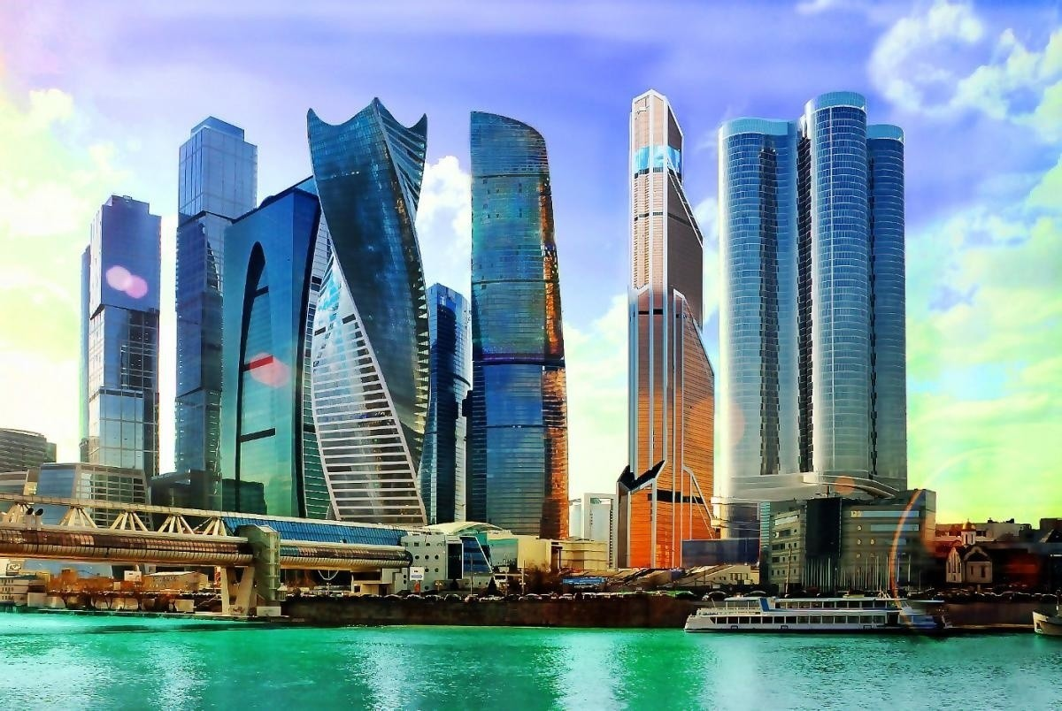
Современная архитектура России

Slide 6
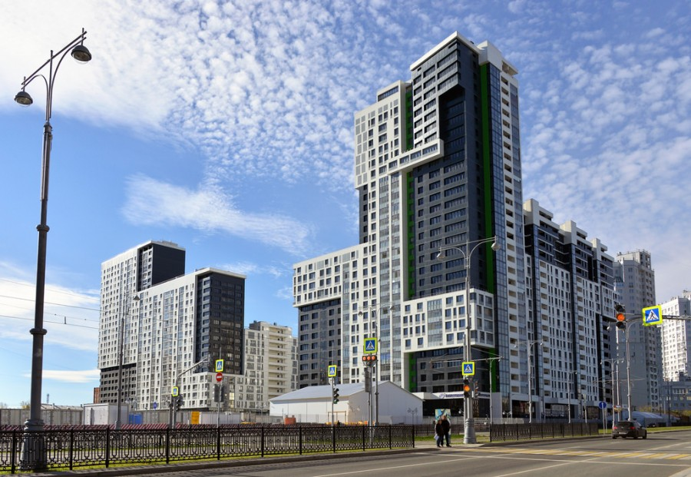

Slide 7
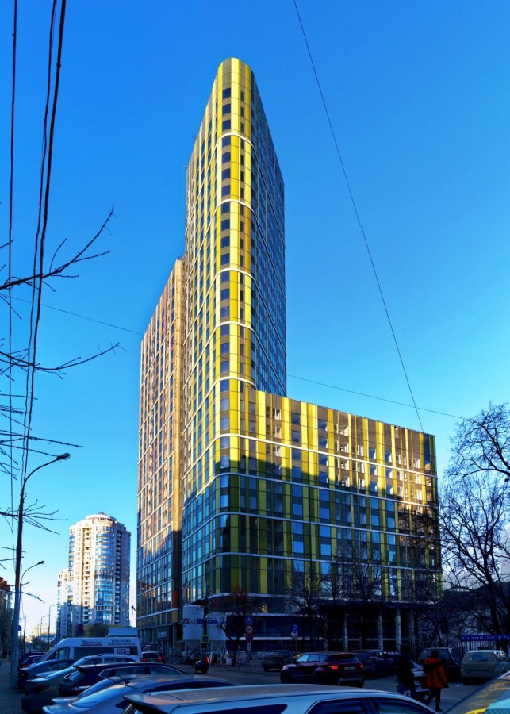

Slide 8
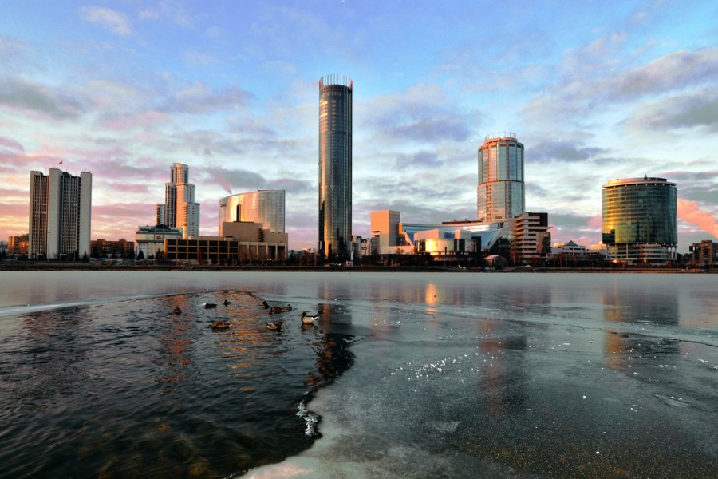

Slide 9
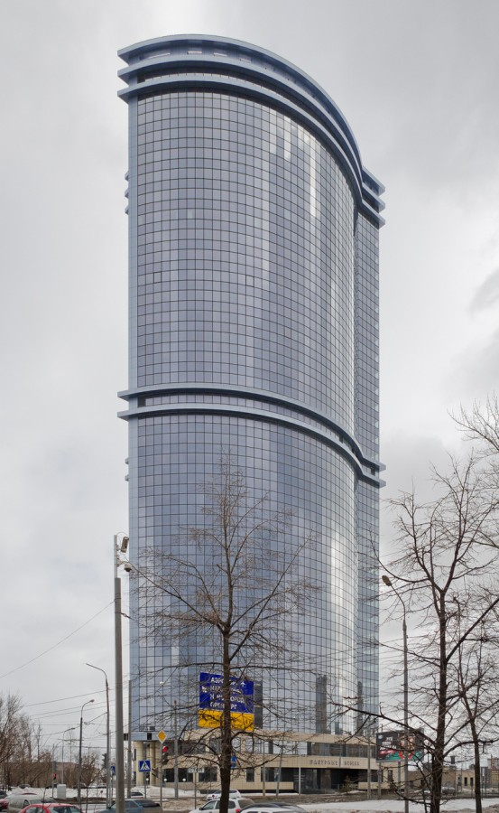

Slide 10
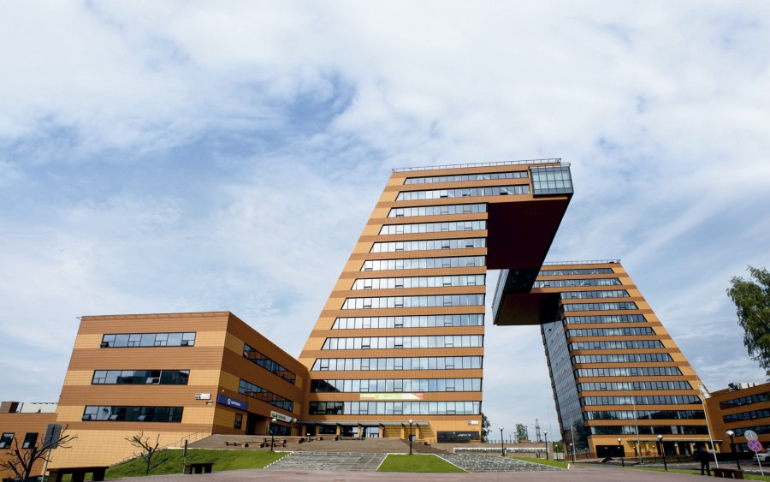

Slide 11
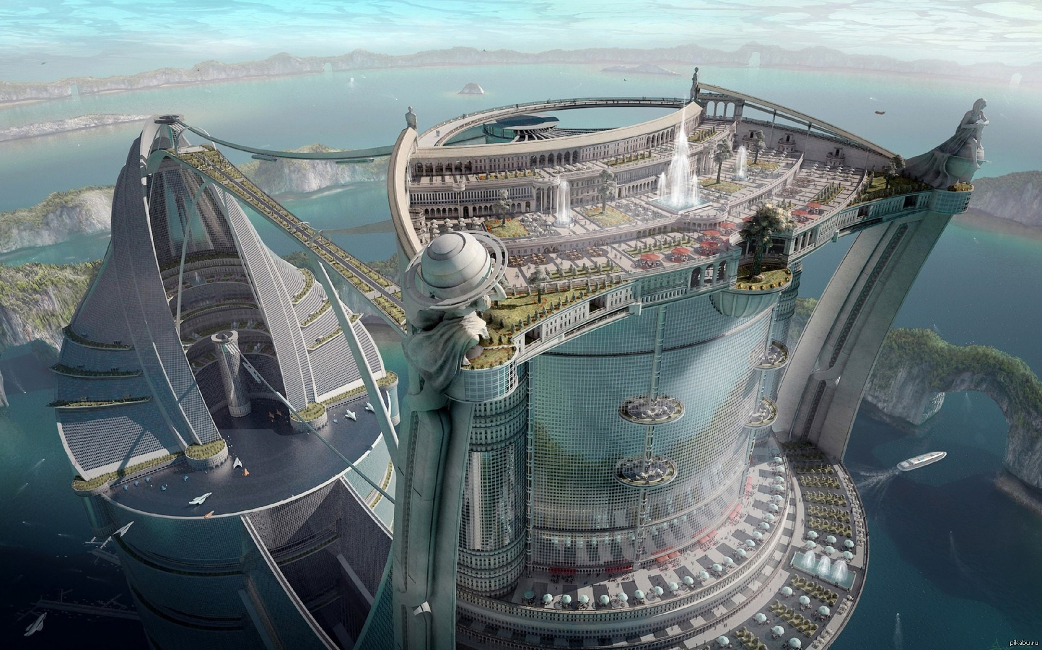
Архитектура будущего

Slide 12
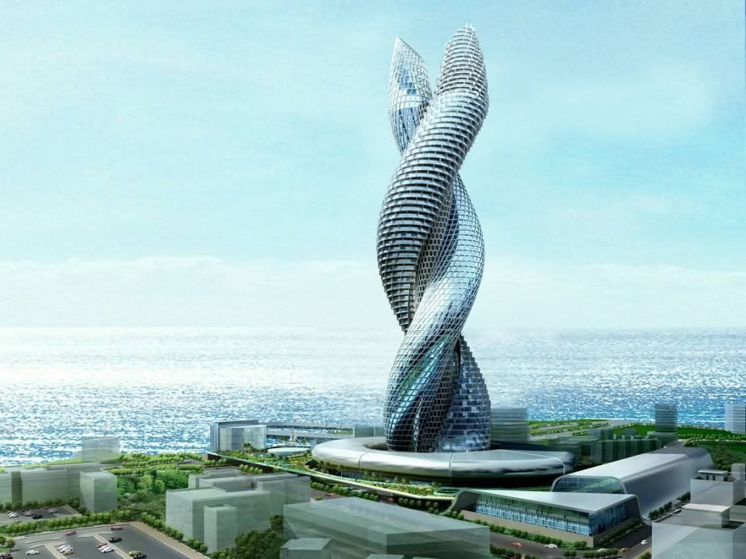

Slide 13
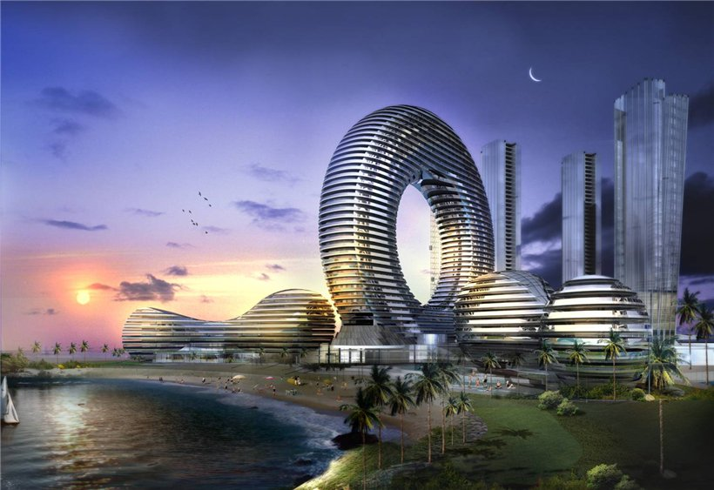

Slide 14
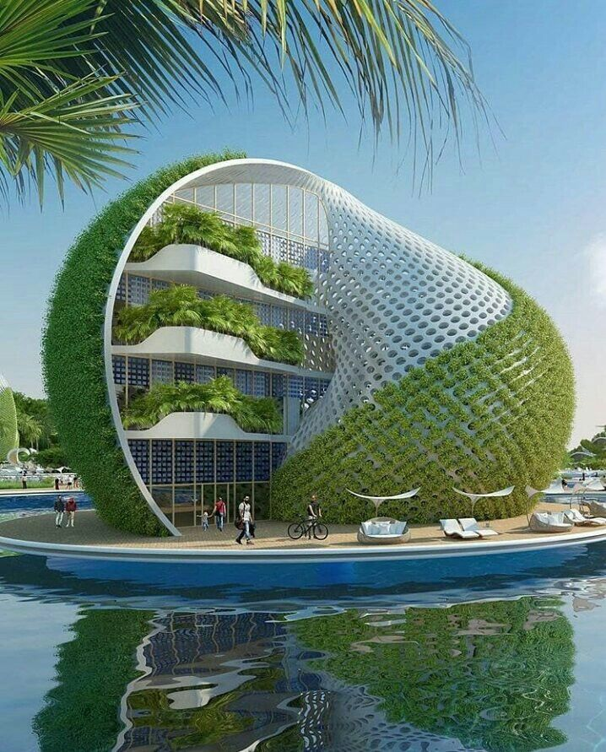

Slide 15
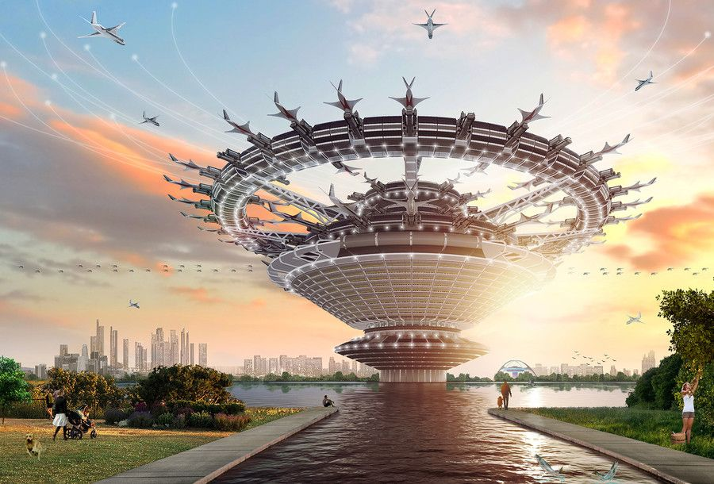

Slide 16
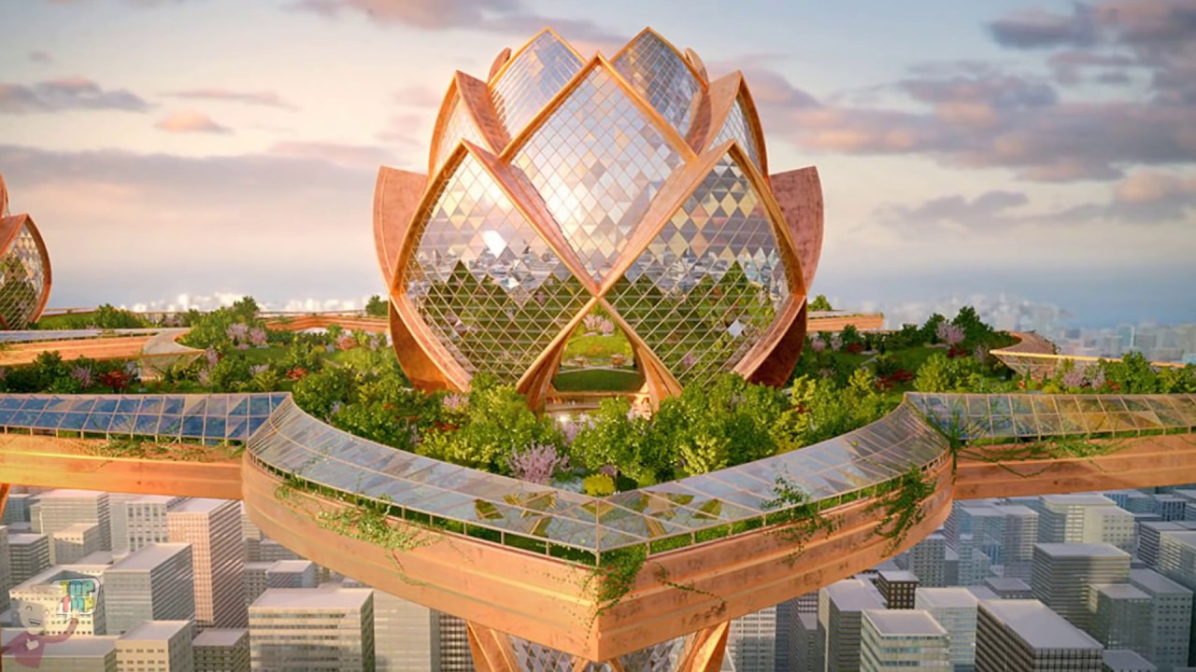

Slide 17
Техника безопасности при работе с ножницами
Храните ножницы в указанном месте в определённом положении.
При работе внимательно следите за направлением резания.
Не работайте с тупыми ножницами и с ослабленным шарнирным креплением.
Не держите ножницы лезвием вверх.
Не оставляйте ножницы с открытыми лезвиями.
Не режьте ножницами на ходу.

Slide 18
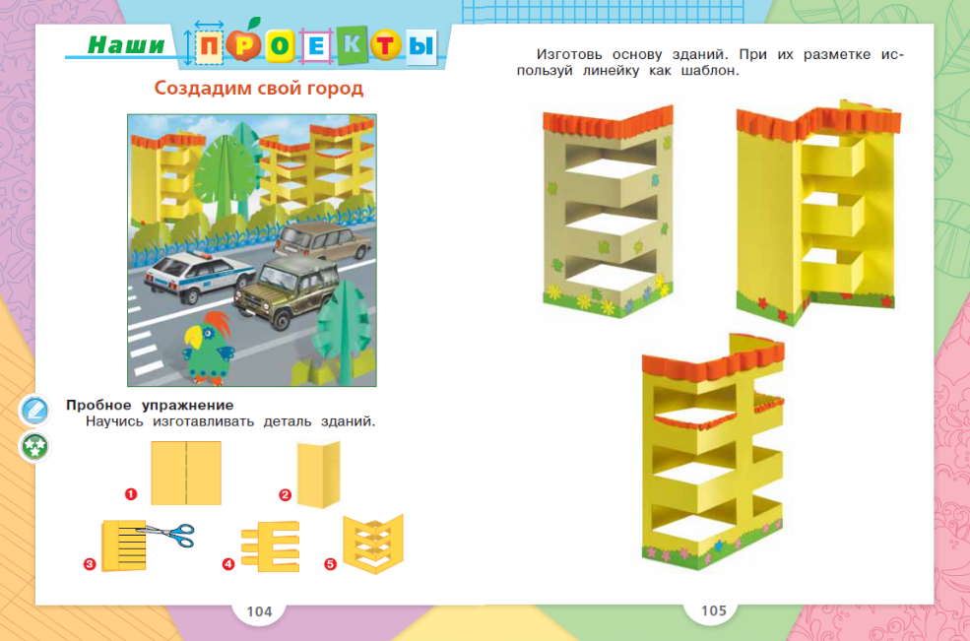
Создадим свой город

Slide 19
Юные архитекторы!
Желаю вам вдохновения,
Новых удивительных идей.
Создавайте ваши шедевры.
Жду от вас новых чудес света!
А мне останется только похвалить вас!

